Slide 1
CHANGE MANAGEMENT AUTOMATION
IT DEPARTMENT

Slide 2
İREM YALÇIN
ELİF NUR YILMAZ

Slide 3
Introduc-tıon
İREM YALÇIN
Sakarya Üniversitesi, Bilgisayar mühendisliği bölümü öğrencisiyim. 9 Aralık 1999 doğumluyum.
Yazılım stajımı Kardelen Yazılım şirketinde 2020 yılında yaptım.
Donanım stajımı ise Goodyear Lastikleri T.A.Ş. IT Intern olarak yapmaktayım.
İlgi alanlarım; veri bilimi ve yapay zekâ üzerine kuruludur.
Eylül-Aralık 2021 tarihleri arasında EnerjiSA ve Patika.dev işbirliğinde, Data Science & Analysis Bootcamp öğrencisiyim.
Hobi olarak; C++ ve oyun programlama üzerinde kendimi geliştirmeye çalışıyorum.

Slide 4
Introduc-tıon
ELİF NUR YILMAZ

Slide 5
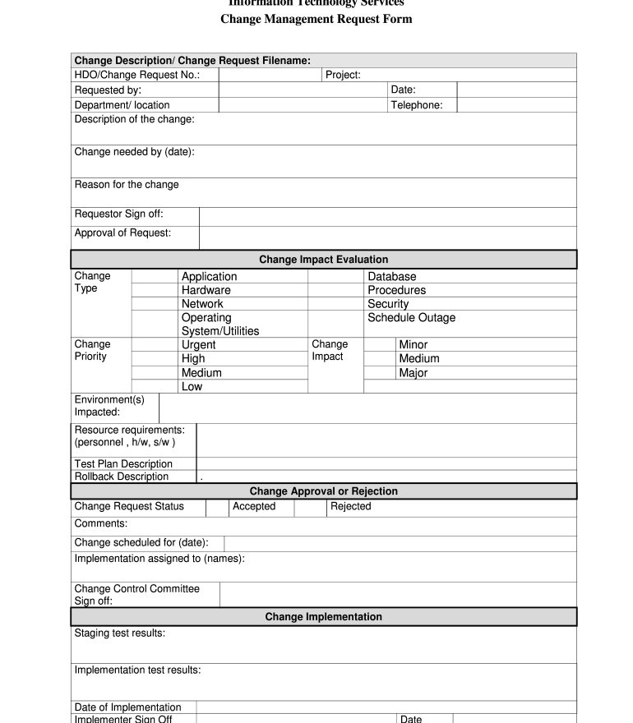
WHAT IS THE CHANGE FORM?
Change Management Form, sistem mühendisliğinde değişiklik talebi yönetimi süreci, bir sistemdeki değişiklikleri talep etme, elde edilebilirliği belirleme, planlama, uygulama ve değerlendirme sürecidir.
Ana hedefleri, birbiriyle bağlantılı bir dizi faktörde değişikliklerin işlenmesini ve izlenebilirliğini desteklemektir.

Slide 6
WHAT IS THE PROBLEM?
Proje geliştirilmeden önce; Change Form süreci iki şekilde ilerliyordu:
Word ortamında hazırlanan belge, sürecin sonlanması ile çıkartılıp imzalar toplanması gerekiyordu.
Şablonu üzerinde değişiklikleri girilen belge çıktı alınıp dosyaya koyulmadan önce sisteme kayıt edilmesi gerekiyordu.
Bazı belgelerin çıktısı olmasına rağmen sistemde bulunmuyordu.
Bazı belgeler ise sisteme kayıt edildikten sonra imzası toplanmamış oluyordu.
Bazı belgelerin Document ID’si, bazı belgelerin ise seri numarası bulunmamaktaydı.
Document ID ve tarih karmaşasından dolayı; hem ID hem de tarihe göre aynı sıralama elde edilemiyordu. Tarih olarak daha eski bir belgenin ID’si daha yeni olabiliyordu.
Gerçek ve sistem üzerinde ki belgeler kontrol ve kayıt işlemleri tamamlandıktan sonra ise takibini sağlamak için Excel üzerinde, bilgilerin aynısını içeren bir liste daha oluşturuluyordu.
WHAT & WHY WE DID?
Proje geliştirme süreci ise sadece bir şekilde ilerliyor:
Excel üzerinde bilgileri girilen belge; hem Excel hem de sistem üzerinde otomatik bir şekilde «docx» halinde kayıt edilebiliyor.
Sadece çıktısı veya sistem üzerinde kaydı olma ihtimali ortadan kalkmış oldu. Çünkü tüm belgeler tek bir Excel üzerinden hazırlanıyor ve izleniyor olmaktadır.
Excel’de hazırlanan sistem; her yeni bir kayıt için belge bilgisi doldurulmuşsa otomatik ID atadığı için; ID’si olmayan belge yada tarih ile ID sıralaması uyuşmayan belgeler oluşturulmasını önlemektedir.
Belgelerin oluşturulma ve takip edilme platformu tek bir Excel üzerinde toplandığı için, iş tekrarını ve zaman kaybını önlemektedir.

Slide 7
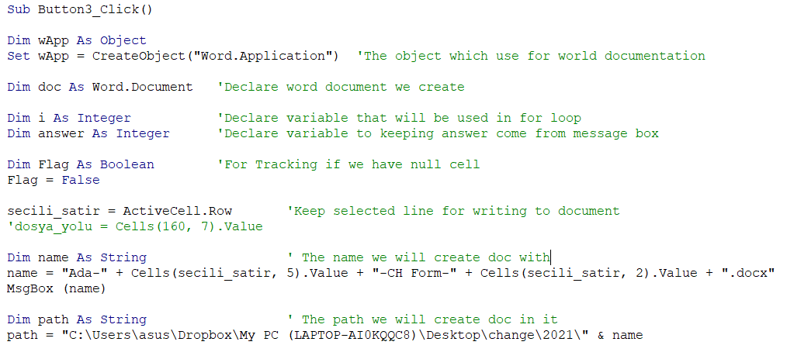
CREATE NEW DOCUMENT

Slide 8
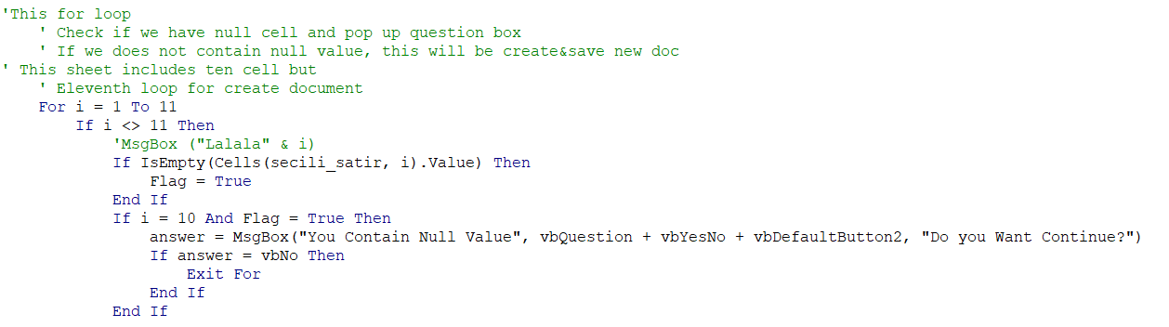
SAVE & INSERT HYPERLINK

Slide 9
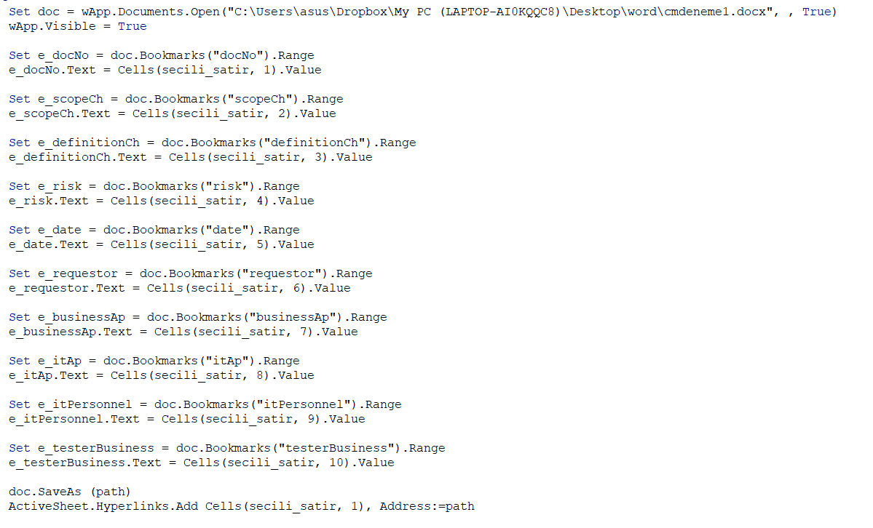
WRITE CELLS VALUE TO DOCUMENT & sAVE

Slide 10
SHORT-COMINGS
Yeni yıla geçiş yapıldığında; sistem üzerinden yeni yıl dosyası oluşturulduktan sonra; Macro içinde yorum satırı ile belirtilmiş kodu güncellemek gerekmektedir.
Excel üzerinde girilen «Scope Of Change» bilgisi ile birlikte dosya isimlendirmesi yapıldığı için aşağıdaki özel karakterlerin kullanılmaması istenmektedir:
«/»
«Enter» tuşu

Slide 11
BENEFITS
Tüm yönetim sistemi tek bir Excel üzerinden halledilebildiği için;
Zaman tasarrufu
İş yükünün azalması
Tekrara düşmeyi önleyebilmesi
Sistem otomatikleştirildiği için hata sayısının indirgenmesi
ID ve tarih değişkenlerinin hem kendi içinde hem de birbirleri ile olan bağlantısının doğrusal bir şekilde ilerleyebilmesi
Oluşturulan yeni <docx>dosyasının linki; Excel’de ki ID kolonuna otomatik bir şekilde HyperLink olarak bağlanabilmesi
Gerçek belge ve sistem üzerinde ki belgelerin eş zamanlı bulunabilmesi

Slide 12
Thank you
IT department

